Slide 1
Workshop Anual 2026 Petrobras
Auditoria Interna Motiva
21/05/2026

Slide 2
01
Institucional – Conheça a Motiva
Maio 2026
Workshop de Auditoria Interna Petrobras
02
Automação e Digitalização – Desafios da AI
03
Case Motiva: Auditoria Interna Inteligente

Slide 3

Conheça a Motiva

Slide 4

Sobre
Desde 1999, nós temos um papel fundamental no desenvolvimento da mobilidade no País. Iniciamos a nossa trajetória com concessões de rodovias e, ao longo dos anos, ampliamos nossas operações para trilhos e aeroportos.
Estamos presentes no dia a dia de milhões de pessoas, conectando caminhos por todo o Brasil.
4

Slide 5
Nossa atuação
Escritórios
Trilhos
1
São Paulo
1
Metrô Bahia
ViaMobilidade 5 e 17
ViaMobilidade 8 e 9
ViaQuatro
VLT Carioca
Holding
Trilhos
Aeroportos
2
2
Brasília
Relações Governamentais
3
Jundiaí
4
3
Rodovias
CSC e Centro de Excelência
5
Rodovias
Aeroportos
1
AutoBAn
Rio_SP
SP_Vias
RodoAnel
Sorocabana
ViaLagos
Pantanal
Paraná
ViaSul
ViaCosteira
Renovias
ViaRio
1
Bloco Sul
Bloco Central
Pampulha
BH Airport
Quiport
Aeris
Curaçao
2
2
3
3
4
4
5
5
6
6
7
7
8
230 municípios
13 Estados brasileiros
04 Países
Com operações internacionais em Curaçao, Costa Rica e Equador
9
10
11
12
5

Slide 6
Nossos números
4.475 km
3 milhões
45 milhões
+16 mil
colaboradores
de rodovias, por onde trafegam mais de 2,5 milhões de veículos diariamente.
de passageiros transportados diariamente em metrôs, trens e VLT.
de passageiros por ano em nossos 20 aeroportos, que contaram com cerca de 200 rotas regulares.
que contribuem para o desenvolvimento socioeconômico e ambiental das cidades e regiões onde atuamos. Buscamos de aperfeiçoar os serviços, com o compromisso de melhorar as vida das pessoas através da mobilidade.
R$ 87,1 mi
2.2 milhões
de pessoas
~R$ 34 bi
valor de mercado em fevereiro de 2026.
em ações de resposabilidade social em 2025.
impactadas direta e/ou indiretamente em 2025 pelos projetos do Instituto.

Slide 7

Automação e Digitalização Desafios da IA

Slide 8

Maturidade de IA
No mercado
Pesquisas mais recentes das consultorias* convergem para um nível de maturidade intermediário em IA, com poucas organizações realmente maduras ou transformacionais.
70%
Aprox.
das empresas ainda estão entre níveis de experimentação e expansão controlada.
Nível de maturidade das empresas para IA
O que caracteriza o nível ‘inicial’ e ‘emergente’?
Nível Inicial — “Experimentação”
Uso do ChatGPT/Copilot de forma individual;
poucos ou casos produtivos isolados;
Falta ou governança pouco estruturada;
Dificuldade ou falta de dados para medir ROI;
Dependência de fornecedores.
Sinais típicos:
Shadow AI;
Ausência de política;
Uso despadronizado;
Baixa integração com dados internos.
Nível Emergente — “Escalando pilotos”
Vários POCs;
Algumas automações;
Copilotos internos;
Iniciativas por área;
Início de governança de IA.
Dificuldades comuns:
dados ruins;
fragmentação;
risco regulatório;
dificuldade de integração;
ROI inconsistente.
* Deloitte: State of AI in the Enterprise (jan/2026), KPMG: Global AI Pulse (abr/2026), McKinsey Global Tech Agenda (fev/2026), PWC: IA na estratégia: crescer ou ficar para trás (jan/2026).

Slide 9

Maturidade de IA
No mercado
Os principais Gaps não são tecnologia, mas sim:
Governança
Dados
Integração
Cultura
Gestão de Mudanças
Mensuração de valor
Escalabilidade
Onde estão as principais oportunidades de melhoria?
Empresas medem produtividade, mas não medem valor financeiro real, nem impacto operacional consistente.
Organizações ainda não possuem:
inventário de modelos;
classificação de risco;
monitoramento contínuo;
política corporativa robusta;
controles sobre IA generativa.
ROI pouco claro
Governança imatura
Desafios
• operar IA em escala;
• controlar riscos;
• medir impacto real;
• transformar o modelo operacional.
Empresas com baixa maturidade em dados dificilmente conseguem escalar IA. Os problemas comuns são:
baixa qualidade;
ausência de lineage;
silos;
ownership indefinido;
metadados ruins.
cada área cria seus próprios casos;
sem arquitetura comum;
sem padronização;
sem visão corporativa.
Qualidade dos dados
IA departamental
* Deloitte: State of AI in the Enterprise (jan/2026), KPMG: Global AI Pulse (abr/2026), McKinsey Global Tech Agenda (fev/2026), PWC: IA na estratégia: crescer ou ficar para trás (jan/2026).

Slide 10

Case Motiva: Auditoria Interna Inteligente
Inovando com eficiência e simplicidade

Slide 11

Auditoria Interna Inteligente
Inovando com eficiência e simplicidade.
A inteligência artificial tem mudado a forma como as empresas operam. Automatizar processos deixou de ser apenas uma oportunidade e passou a ser uma necessidade — especialmente em áreas que lidam com recursos limitados.
Foi olhando para esse contexto que a Auditoria Interna da Motiva decidiu fazer diferente: apostar em inovação prática, usando criatividade e tudo aquilo que já tínhamos à mão.
Contamos com diversas iniciativas que facilitam o nosso dia a dia, como agentes de auditoria, geradores automáticos de atas de reunião e automações para atualização e acompanhamento dos planos de ação. Destacamos duas delas:
Automação do Plano Anual de Auditoria
Calculadora de Criticidade dos Apontamentos.
Essas iniciativas foram implementadas sem aumento de orçamento, reforçando o compromisso da área com inovação e evolução contínua. Inovação não depende apenas de investimento, mas de iniciativa, criatividade e foco em geração de valor.
Principais resultados percebidos:
Redução de erro e retrabalho
Consistência metodológica
Visão holística dos riscos
Decisões mais rápidas e embasadas
Governança fortalecida e maior transparência

Slide 12

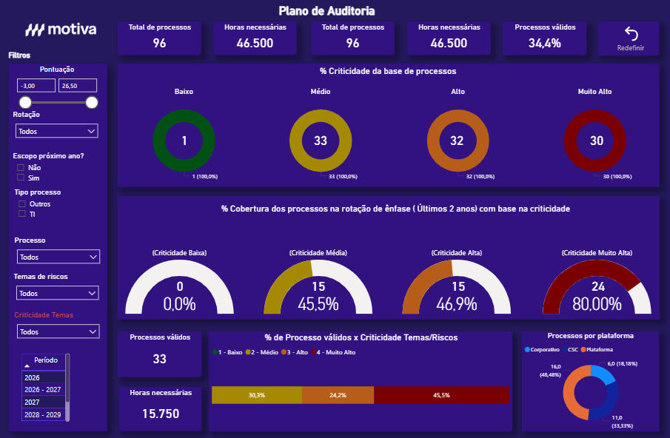
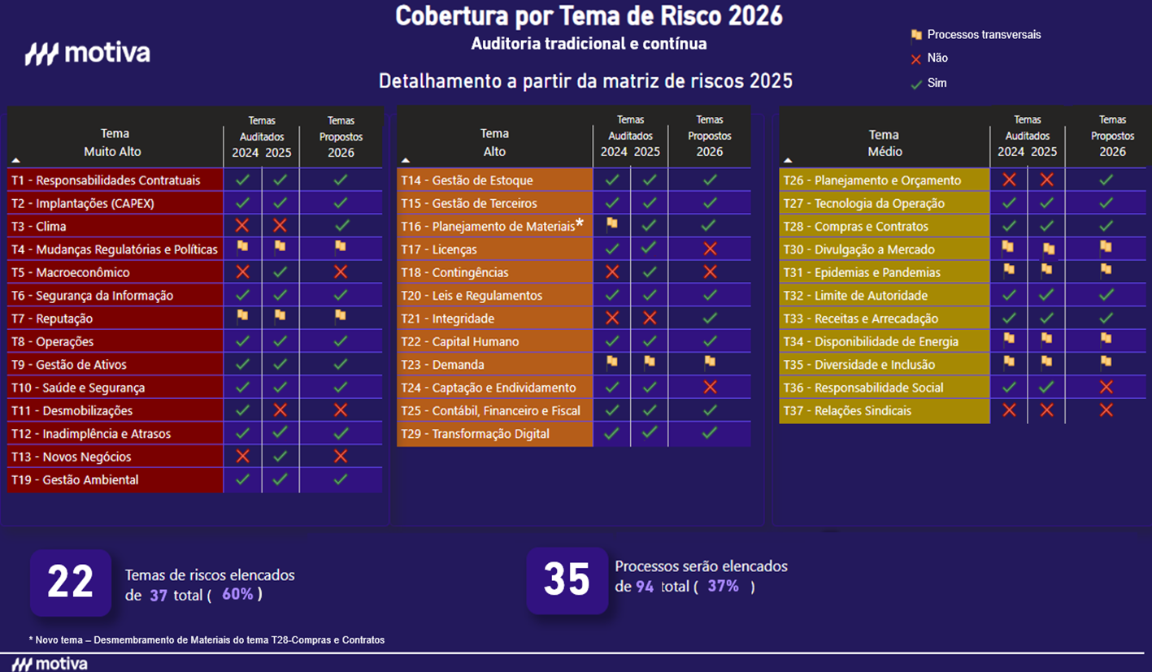
Plano Anual de Auditoria
O que é?
Uma ferramenta que conecta múltiplas bases corporativas, que por meio de programação, aplica regras analíticas de priorização para levantamento do universo auditável.
Qual o objetivo?
Elaborar o plano de forma automática, reduzindo retrabalho, padronizando critérios e fortalecendo a governança. Reduzir a subjetividade, mantendo o alinhamento com a Matriz de Riscos Corporativos
Como funciona?
1. Consolidação de múltiplas fontes de dados:
Consolidação e correlação de informações provenientes das bases de riscos, universo auditável, auditorias anteriores, controles internos, riscos globais e contribuições da alta administração.
Os insights são compilados por IA generativa e continuamente aprimorados a cada ciclo de análise.
3. Dinamicidade e rastreabilidade:
O plano é atualizado dinamicamente conforme mudanças nas bases de entrada.
Mantém rastreabilidade completa entre auditorias, riscos, processos e controles.
Melhora a capacidade de justificativa técnica perante Alta Administração e auditorias externas.
2. Automatização do cálculo de criticidade: Considera a rotação de ênfase e priorização com base em critérios objetivos. Medidas inteligentes avaliam rotação de auditorias e a cobertura dos riscos por criticidade.

Slide 13
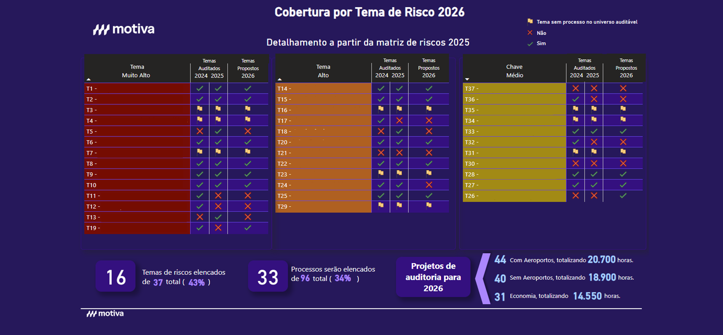

Slide 14
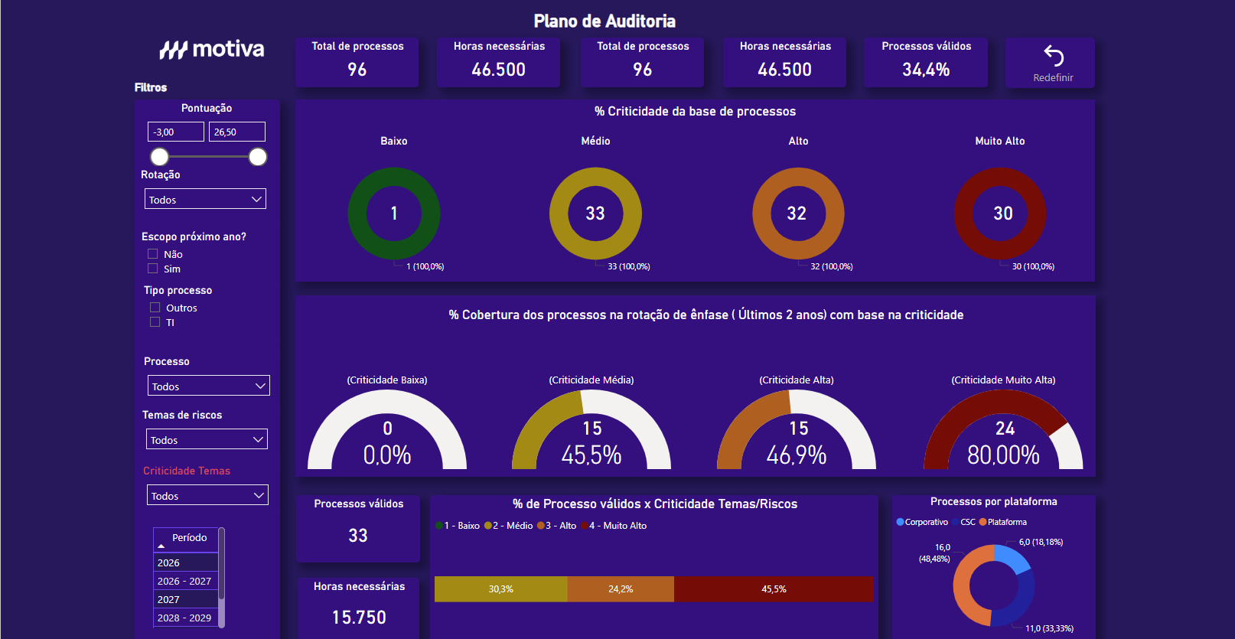

Slide 15
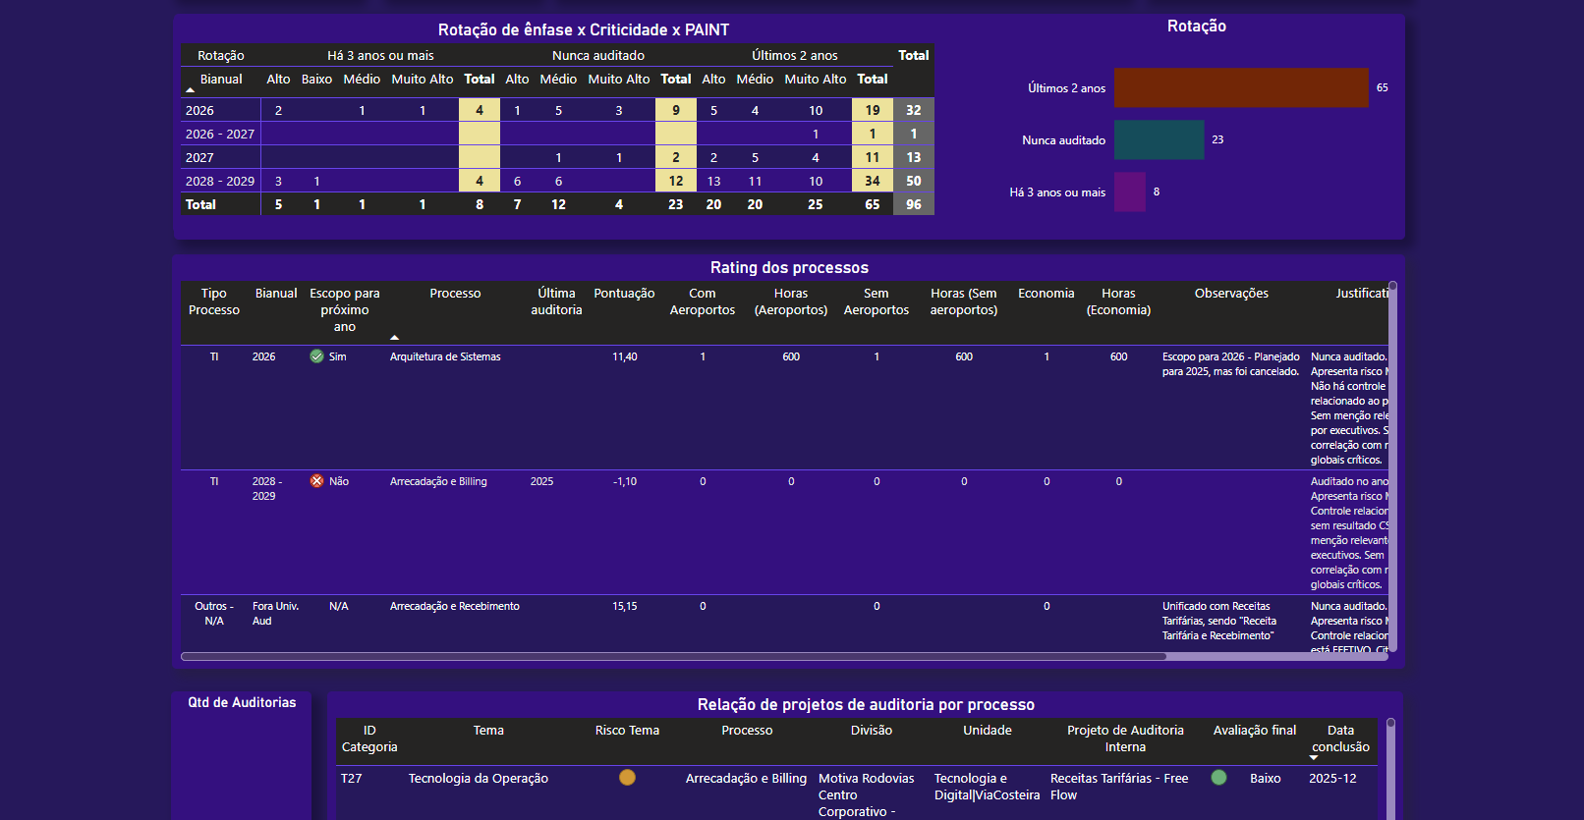

Slide 16
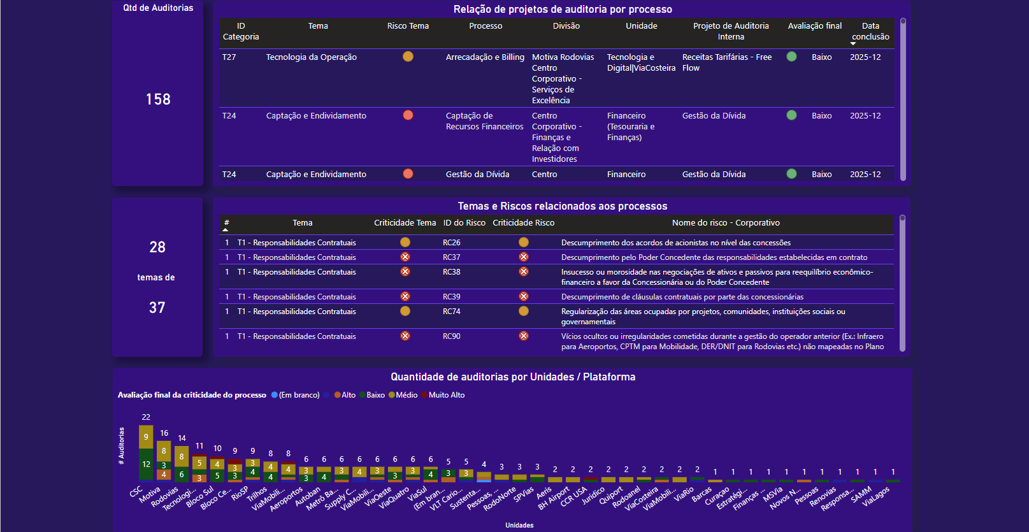

Slide 17

Calculadora de Criticidade
O que é?
Uma ferramenta desenvolvida com base no framework COSO e alinhada à Matriz de Riscos Corporativa.
Qual o objetivo?
Padronizar e tornar mais assertiva a classificação da criticidade dos apontamentos de auditoria.
Como funciona?
Após a definição do impacto e da probabilidade, com base nos critérios estabelecidos pelo COSO, a calculadora cruza automaticamente via VBA esses parâmetros com a Matriz de Riscos Corporativa, determinando a classificação final do apontamento, plota os dados dentro do heatmap e permite exportação em Excel e PDF.
6. Exportar resultado (Excel/PDF)
Mantendo a rastreabilidade dos critérios utilizados
4. Consolidação do risco
Calcula o risco do processo conforme pesos atribuídos às dimensões avaliadas e o risco residual da matriz corporativa.
2. Avaliação de probabilidade
5. Análise interna
Discussão interna sobre eventuais aspectos subjetivos relevantes para a gestão.
3. Gravar apontamento
Conforme questionamentos respondidos sobre as dimensões COSO para cada apontamento
1. Avaliação do impacto
Mapeamento com base nos componentes COSO.

Slide 18
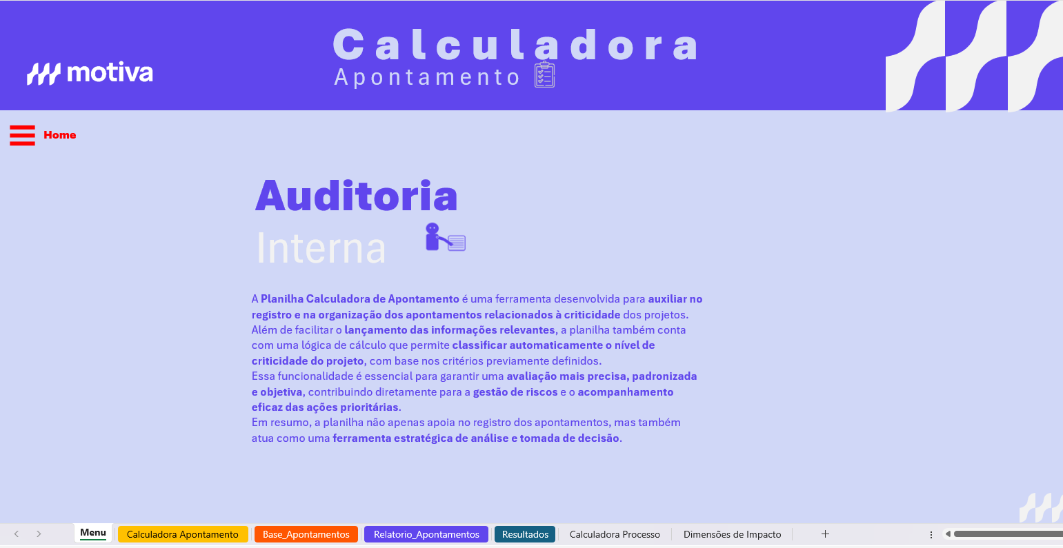

Slide 19
Obrigado!

